Slide 1
第7章 函数

Slide 2
什么是函数？函数的作用？
main()
scanf() printf() getchar() putchar()
gets() puts() strcmp() strcpy()……
每个函数实现特定的功能
程序结构模块化，使程序功能清晰、明了
实现了程序复用，简化了代码书写
有利于代码维护
提高程序开发效率

Slide 3
函数的定义
函数类型 函数名(参数类型 形参名，参数类型 形参名，参数类型 形参名)
{
函数体
}
函数类型：函数返回值类型，如果return语句中返回值类型和函数类型不一致，系统会自动进行类型转换
函数中return语句可以有多条，但函数的返回值只能有1个或0个（void类型函数没有返回值)
函数名符合标识符定义
形参：是形式参数的简称，型参数目为0，称为无参函数，否则为有参函数

Slide 4
定义函数求斐不那切数列前n项的和
double FibonacciSumN(int n)
{
double sum = 0, f0=0, f1=1,f2;
int i ;
for(i = 1; i <= n; i++)
{
sum += f1;
f2 = f0+ f1;
f0 = f1;
f1 = f2;
}
return sum;
}
Notes:
Fibonacci 斐波那契 factorial 阶乘 prime 质数
最大公约数 gcd hcf
最小公倍数 lcm

Slide 5
函数的调用
不需要声明函数原型的情况：
当被调函数的定义出现在主调函数调用之前
被调函数类型是char或int
函数先定义后使用
如果函数的定义在调用的后面，调用时需要先声明函数原型
函数类型 函数名(参数类型 形参名1，参数类型 形参名2，参数类型 形参名3);
函数类型 函数名(参数类型 ，参数类型 ，参数类型);
函数调用：函数名(实参表列)
函数语句：scanf(“%d”,&a);
函数表达式：if( strcmp(str1, str2) ==0 ) printf( “str1==str2”);
函数调用做函数参数：printf(“%d\n”,strcmp(“people”,”person”));

Slide 6
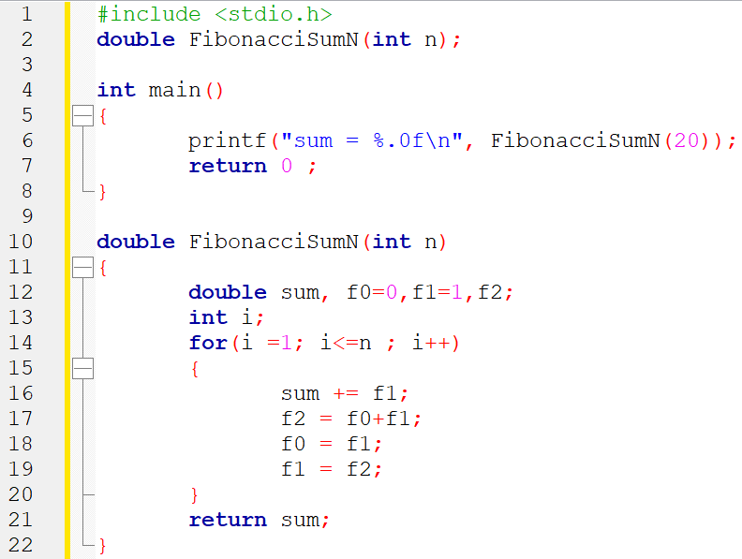

函数调用过程
遇到函数调用语句，实参值传递给形参，转向被调函数执行
被调函数执行结束，返回到主调函数中被调用处
#include<stdio.h>
int main()
{
double FibonacciSumN(int n); //函数原型声明
printf(“sum = %.0f\n”, FibonacciSumN(10) );
}

Slide 7
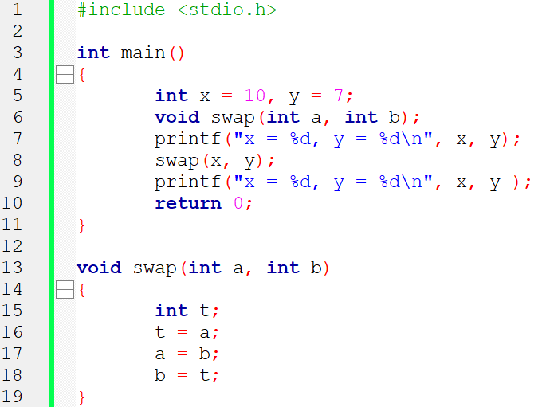

函数调用
函数调用时参数传递的方向
实参→形参 单向值传递

Slide 8
函数的嵌套调用
在被调函数中出现函数调用
后调用的函数先返回，先调用的函数后返回
函数的定义不能嵌套，即在一个函数内不能再定义其它函数，函数的定义是平行的
int main( )
{
……
f1( );
……
}
int f1( )
{
……
f2( );
……
}
int f2( )
{
……
}

Slide 9
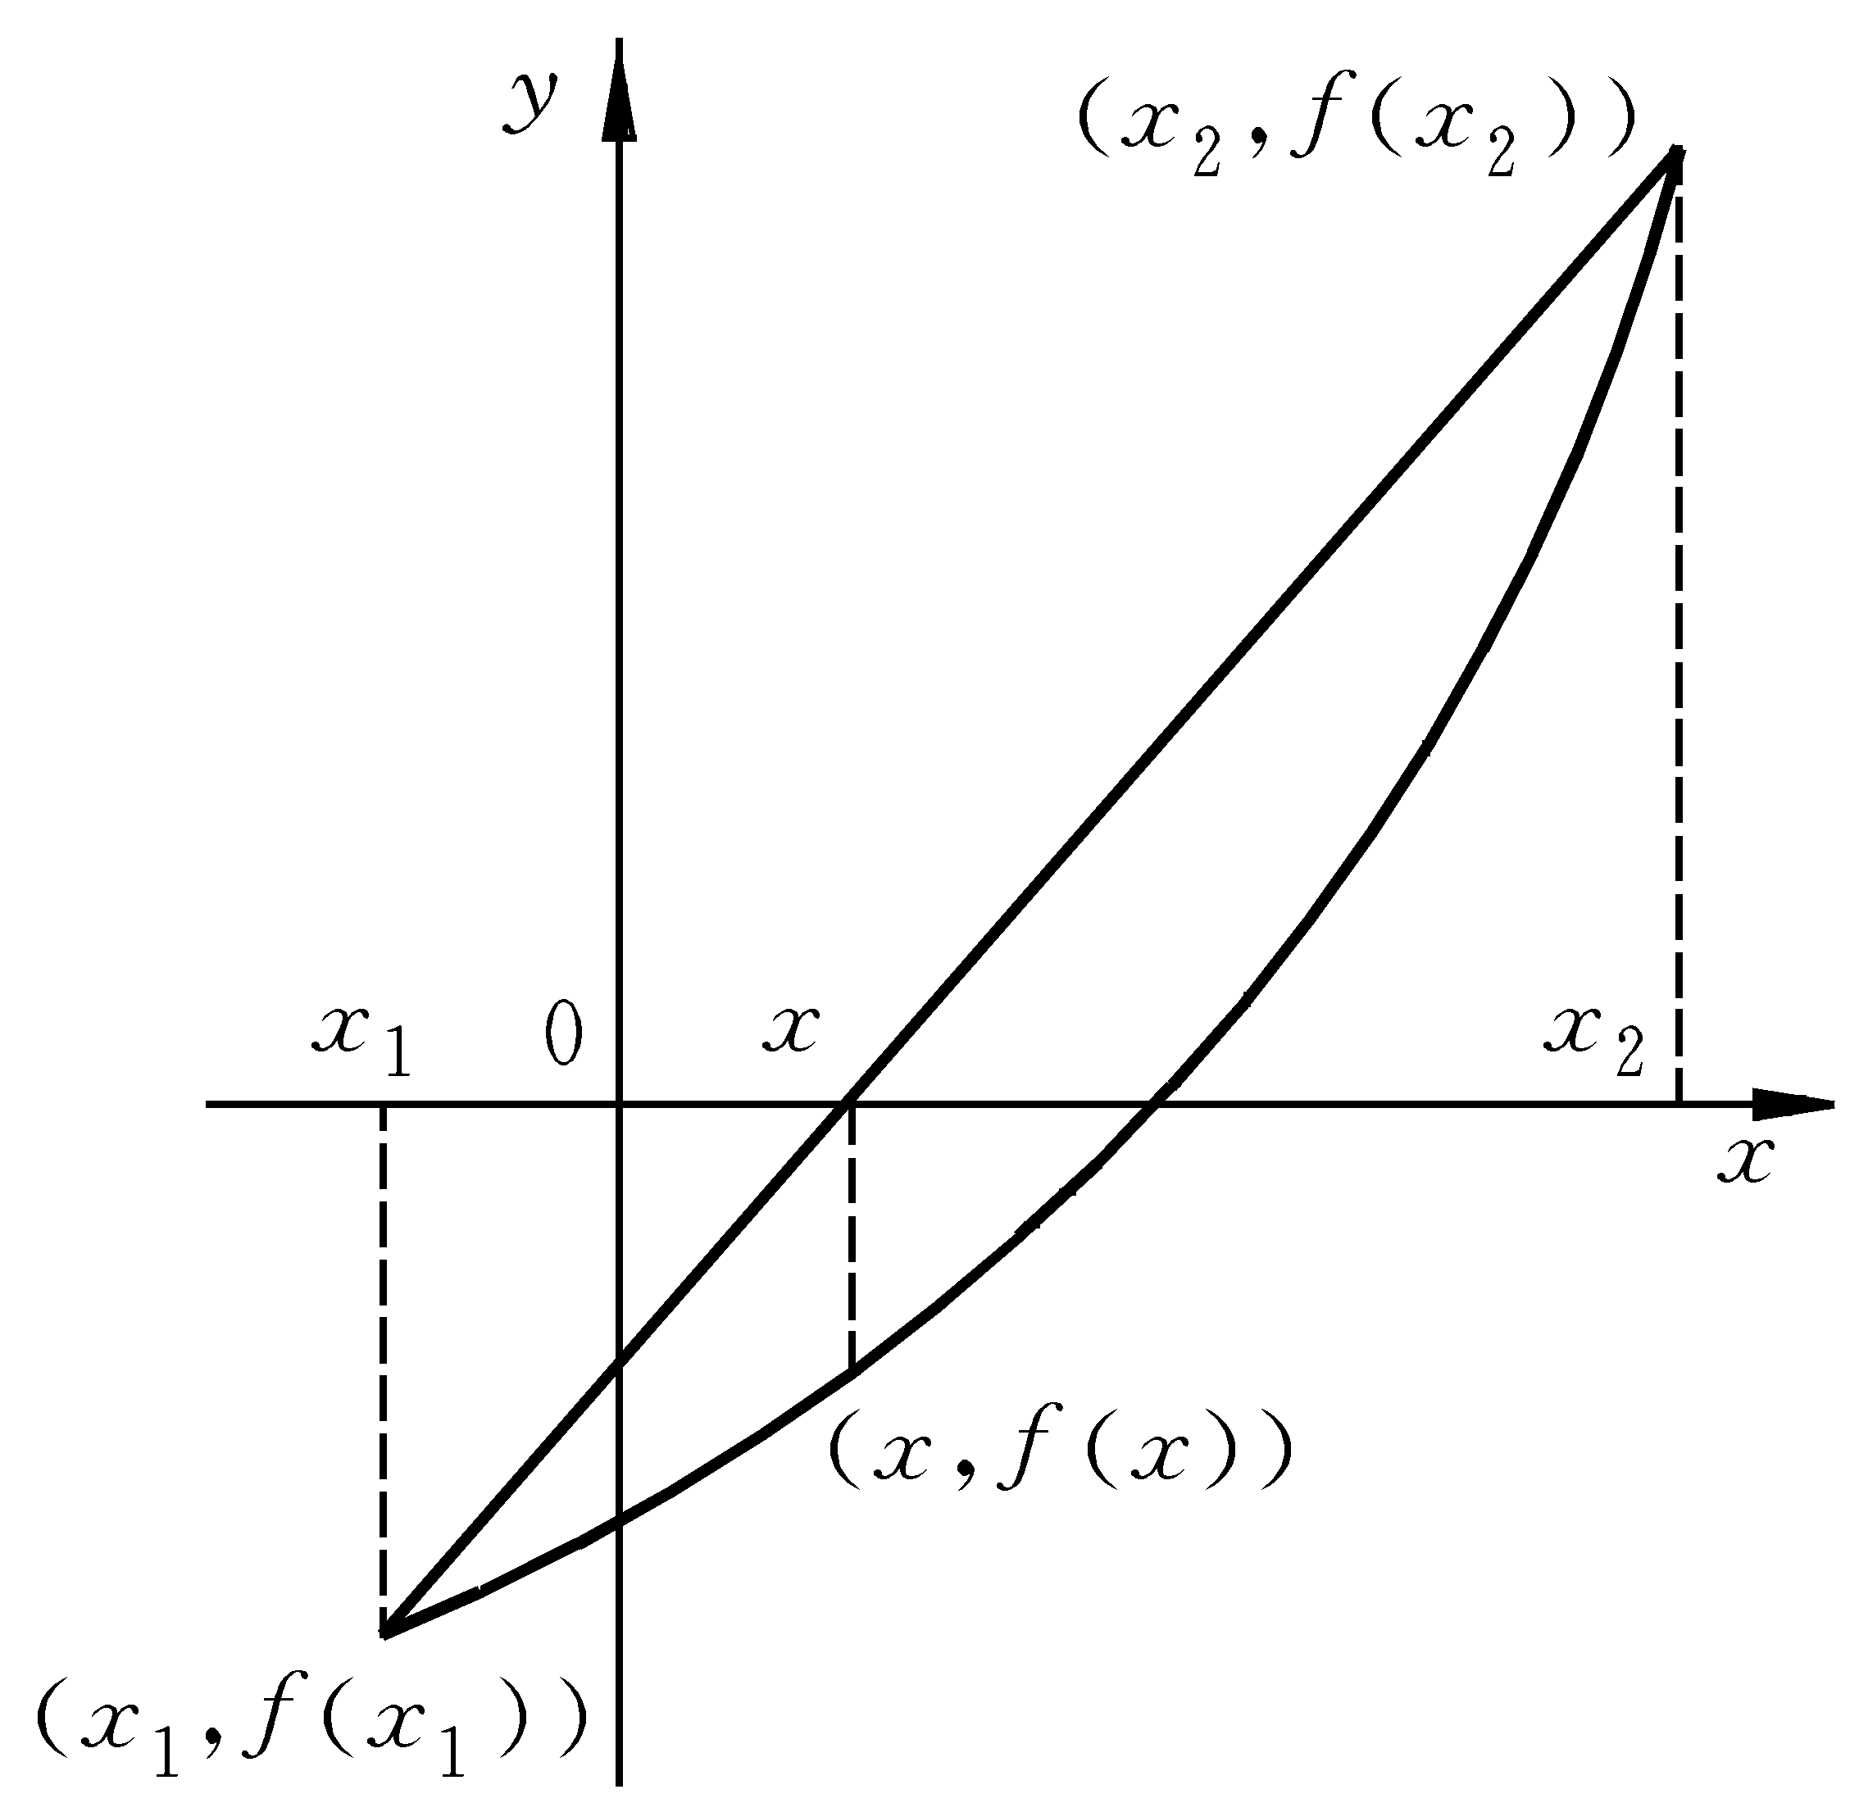
例 7.6 用弦截法求方程 f(x)=x3-5x2+16x-80=0 的根
f(x) = x *( x *(x – 5) + 16) – 80
弦直线方程：
y = (f(x2) – f(x1)) / (x2-x1) * x +
(x2 * f(x1) – x1 * f(x2)) / (x2-x1)
直线和x轴交点坐标：
x = (x1 *f(x2) – x2*f(x2)) / (f(x2) – f(x1))

Slide 10
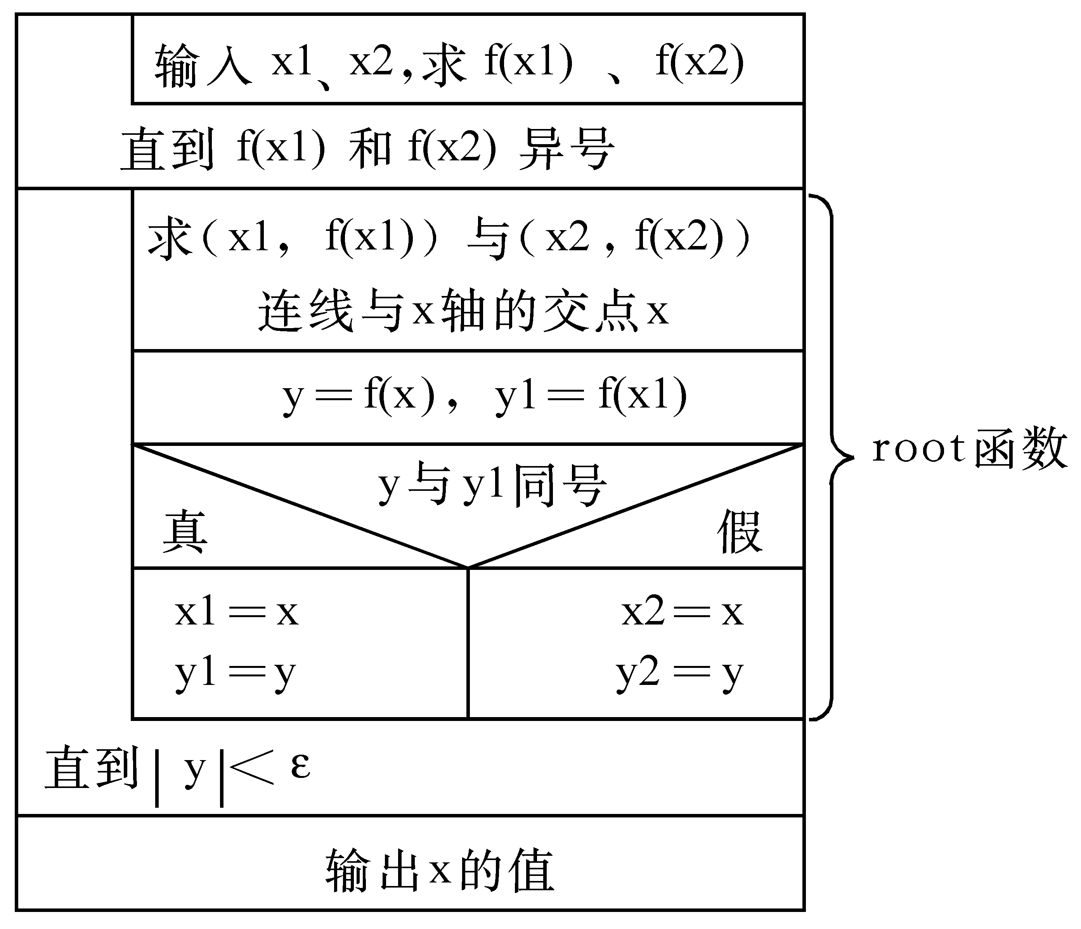
N-S流程图
定义函数f求表达式值
定义函数xpoint求弦和x轴交点坐标
定义函数root求方程根

Slide 11
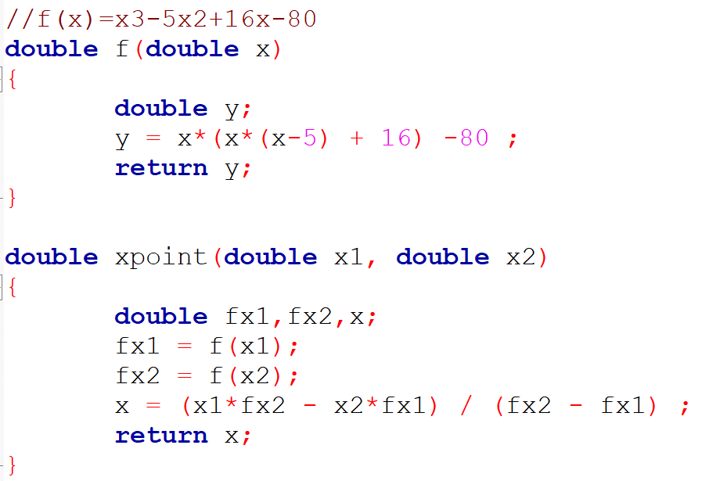
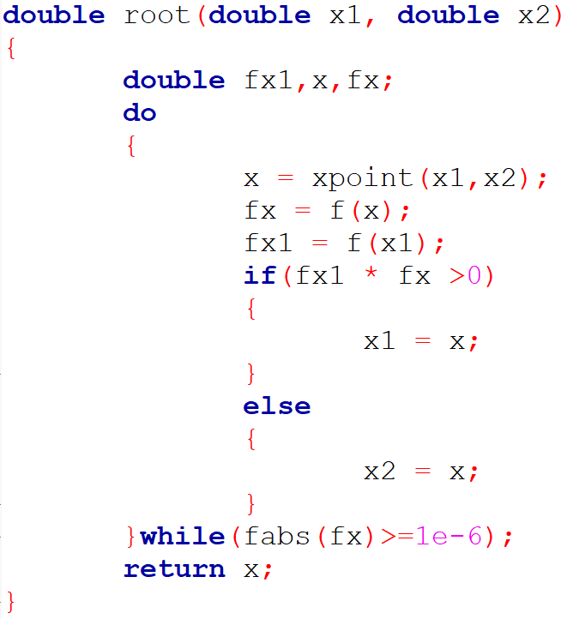

Slide 12
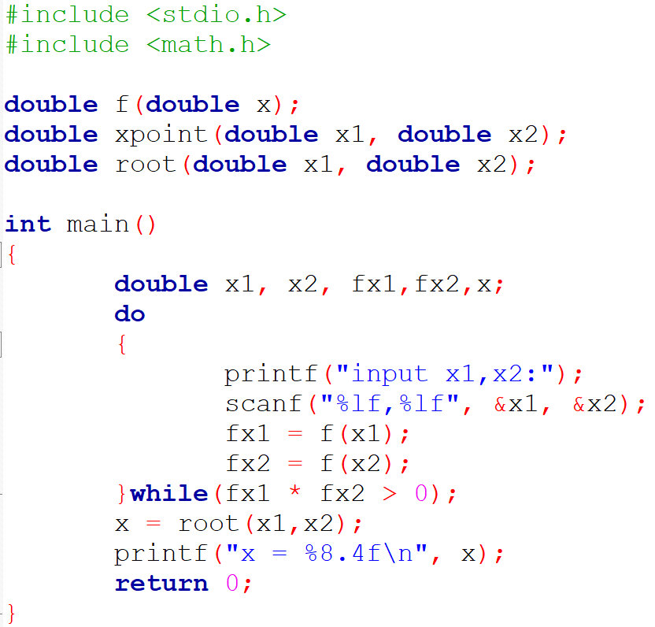


Slide 13

函数的递归调用
函数直接或间接调用它本身。
递归是一种能够通过自身定义来求解问题的编程方法，即在递归过程中，求解问题的规模不断减小，直至问题能够解决。
例如：求阶乘、Fibonacci数列
递归要素：递归出口、递归表达式
1 (n=0,1)
n! =
n * (n-1)! (n>1)
1 (n=1,2)
fib(n) =
fib(n-1) + fib(n-2) (n>2)
递归出口
递归出口
递归表达式
递归表达式

Slide 14
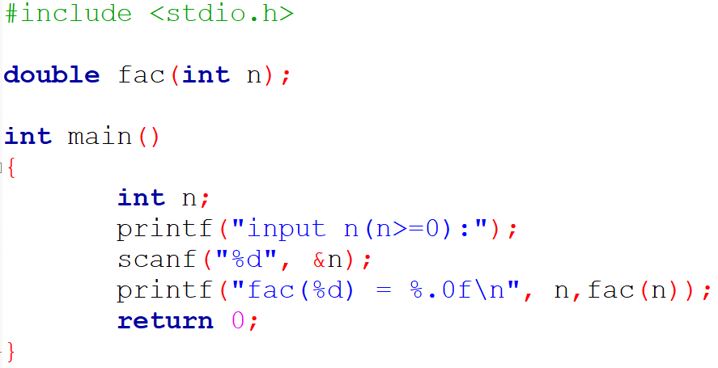
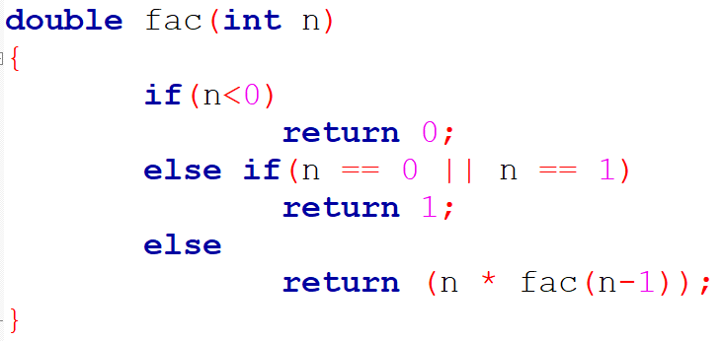

递归法求n的阶乘

Slide 15
求fac(4)的程序执行过程
┌──┐
│n₄= 4│
└──┘
double fac(int n)
{
if(n<0)
retrun 0;
else if(n==0||n==1) retrun 1;
else
return n*fac(n-1);
}
┌──┐
│n₄= 3│
└──┘
double fac(int n)
{
if(n<0)
retrun 0;
else if(n==0||n==1) retrun 1;
else
return n*fac(n-1);
}
┌──┐
│n₄= 2│
└──┘
double fac(int n)
{
if(n<0)
retrun 0;
else if(n==0||n==1) retrun 1;
else
return fac(n-1)*n;
}
┌──┐
│n₄= 1│
└──┘
double fac(int n)
{
if(n<0)
retrun 0;
else if(n==0||n==1) retrun 1;
else
return n*fac(n-1;
}
double fac(int n)
double fac(int n)
double fac(int n)
double fac(int n)
1
2
3
4
return 1;
return n*fac(n-1);
return 2;
return n*fac(n-1);
return 3*2;
return 2*1;
return 4*6;
return n*fac(n-1);
return 24;
return 6;

Slide 16
递归使用的场景
数学定义是递归的
如阶乘、斐不那切数列、最大公约数
数据结构是递归的
如链表、对列、树、图
问题的解法是递归的
如汉诺塔，骑士游历、八皇后（回溯法）

Slide 17
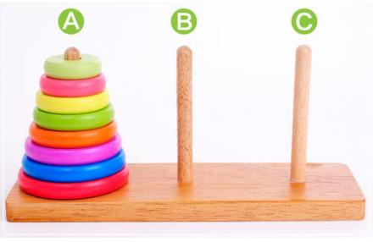
递归经典问题：汉诺塔（Hanoi）
传说在创世纪时，在一个叫Brahma的寺庙里，有三个柱子，其中一柱上有64个盘子从小到大依次叠放，僧侣的工作是将这64个盘子从一根柱子移到另一个柱子上。
移动时的规则： 每次只能移动一个盘子；只能小盘子在大盘子上面；
可以使用任一柱子。
当工作做完之后，就标志着世界末日到来。
1
n
18,446,744,073,709,551,615次
即（2⁶⁴-1）次
64
片
1844亿亿次。每次1微秒，需要60万年
初始杆
目的杆
中间杆

Slide 18
先考虑二片的情况：
A杆
C杆
B杆
移动方法：
1. 将上面小片移到B杆上。
2. 将下面的大片由A杆移到C杆上。
3. 将B杆上的小片移到C杆上。

Slide 19
以移动二片的思路，考虑 N 片的情况：
A杆
C杆
B杆
移动方法：
1. 将上面（N-1）片移到B杆上。
2. 将下面的第 N 片由A杆移到C杆上。
3. 将B杆上的（N-1）片移到C杆上。

Slide 20
//将n个盘子，由柱子A移到柱子C，借//助柱子B
void Hanoi(int n, char A, char B, char C)
{
if(n == 1)
move(A, C);
else
{
Hanoi(n-1, A, C, B);
move(A, C);
Hanoi(n-1,B, A, C);
}
}
//输出盘子移动方向，from->to
void move(char from, char to)
{
printf(“%c->%c\t”, from, to);
}
#include <stdio.h>
//主函数中输入需移动盘子数目
int main( )
{ int num;
void Hanoi(int n, char A, char B, char C);
void move(char from, char to);
printf(“Input the number of disks:”);
scanf(“%d”, &num);
printf(“The steps to move %d disks:\n”, num);
Hanoi(num, ‘A’, ’B’, ’C’);
}

Slide 21
统计汉诺塔盘子移动次数
//将n个盘子，由柱子A移到柱子C，借助柱子B，
//函数返回值返回盘子移动次数
double HanoiTimes(int n, char A, char B, char C)
{
double times = 0;
if(n == 1)
{ move(A, C);
times++;
}
else
{
times =Hanoi(n-1, A, C, B);
move(A, C);
times++;
times += Hanoi(n-1,B, A, C);
}
return times;
}

Slide 22
数组做函数参数
数组元素做函数实参
数组名做函数参数
数组名做函数实参
如gets(str),puts(str)
数组名做函数形参
等价于指针变量做形参

Slide 23
例7.11 有一个一维数组score，存放10个学生成绩，编写函数求平均成绩。
学生数不同怎么办？需要不同的学生数定义不同的求平均成绩函数吗？
例 7.13 用选择法对数组中10个整数按由小到大排序。

Slide 24
多维数组做函数参数
多维数组元素做函数实参
多维数组名做函数参数
形参数组可以指定每一维大小 ,也可省略第一维大小
例 编写函数返回二维数组array[3][4]中最大元素值。

Slide 25
局部变量和全局变量
局部变量
在一个函数内部定义的变量
只在本函数范围内有效，即只有在本函数内才能使用这些变量
形参也是局部变量
全局变量
函数之外定义的变量
为本文件中函数共用
作用范围：从定义开始到本源文件结束
若全局变量和局部变量同名，则全局变量被屏蔽

